Slide 1
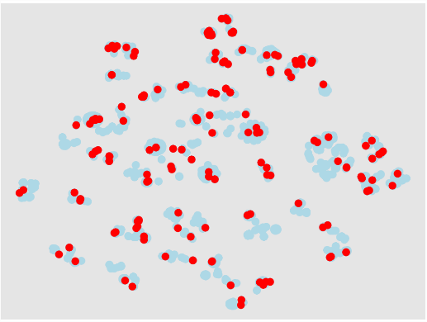
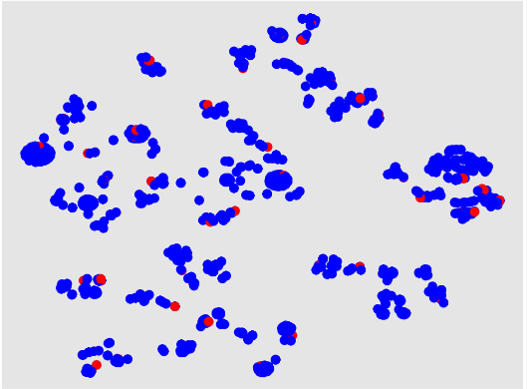
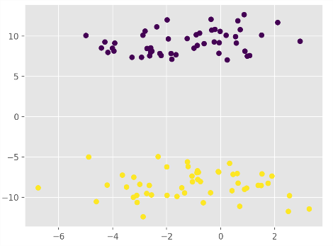
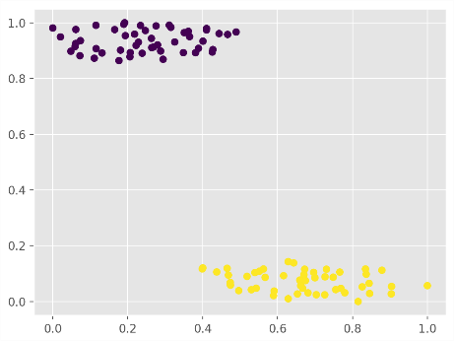
数据处理及可视化
t-SNE降维可视化
在线性可分数据集上表现
在本项目数据集上表现
图：t-SNE对训练集数据（取前3000条）降维可视化，突出正标签
图：t-SNE对训练集数据（取前1000条）降维可视化
数据集正（点击）负（未点击）数据比例非常不平衡
数据是稀疏高维的类别数据（无稠密数据）
用户点击具有一定的随机性，线性方法进行分类难度大
图：原始的分类数据，注意类别间差异明显（颜色为类别标签）
图：利用t-sne进行降维后的数据，观察到数据有聚簇的现象
t-SNE构建高维空间中的数据点之间的概率(t)分布，使得相似的对象有更高的概率被选择。在低维空间中尝试重现这种分布(最小化KL散度)
模型选择上，主要考虑树状模型、集成学习
利用深度学习捕捉特征之间的低阶/高阶关系
数据处理过程中需要使用数据增强

Slide 2
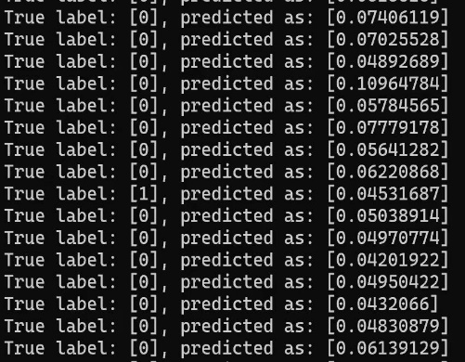
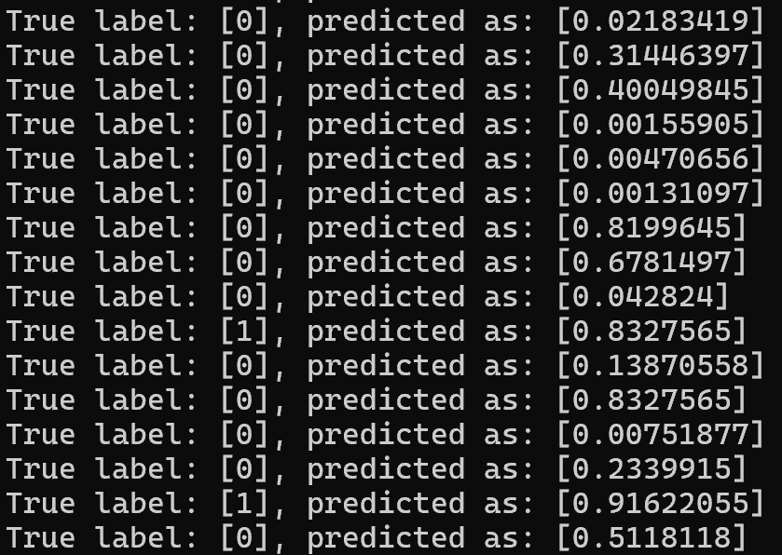
数据增强
采样比例的选择
如果将正负比例提升到1:1，数据集中将会加入很多随机采样产生的样本，考虑到用户点击的随机性，这样的采样会对数据集真实性产生较大的影响
模型是否都需要平衡的数据集（本项目尝试的模型中）
在平衡数据集上，集成学习F1值有所提升
DeepFM在平衡数据集上表现明显提升，在原始数据集上，预测值较小（接近零）
finalMLP在原始数据集上表现较好，在平衡数据上收敛较快
随机过采样
随机过采样从少的类中随机选取样本加入样本集合中，效果很多时候与加权相差不大，同时会造成数据的冗余（差异性小）
SMOTE
1. 对于少数类中的样本，计算其到少数类样本集中其他样本的距离，得到k近邻
2. 根据样本不平衡比例对应计算采样倍率
3. 根据采样倍率，从k近邻中随机选取若干样本，在两者连线上随机选择一点加入数据集
算法表现受数据分布影响较大，如果正样本都分布在边缘，则采样得到的样本也会分布在边缘
在这种情况下，正负样本的边界反而被模糊，有时会增加分类难度

Slide 3
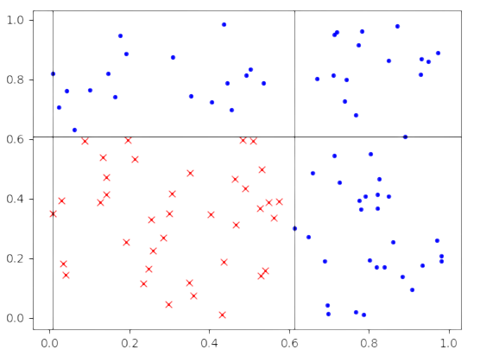
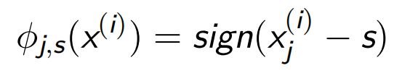
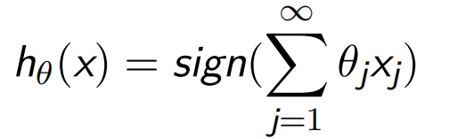
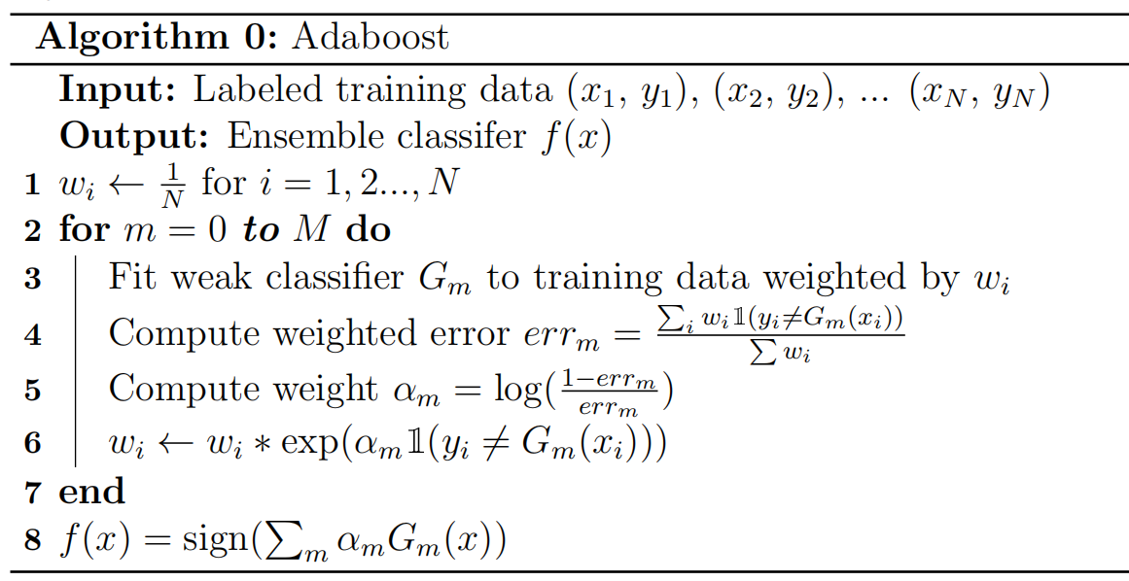
集成学习
基分类器为弱学习器（深度为1的决策树）：
选择AdaBoost算法，调整权重对弱分类器进行集成：
图：AdaBoost低维分类可视化，正样本两个坐标值都小于0.6，反之则为负样本，其中竖线为弱分类器选择的阈值
在增强后的数据集上进行训练（正负比例1:1）：
Accuracy=93.5%，F1=0.0086
理论证明，弱学习器数量足够多时，训练误差可以达到零（过拟合）
如果不是平衡数据集，而是调整原始样本权重，效果不理想
弱分类器高度同化，差异性小 $⇐$ 数据之间差异性小
算法：AdaBoost，本项目中在计算阈值时选用连续算法SAMME.R

Slide 4
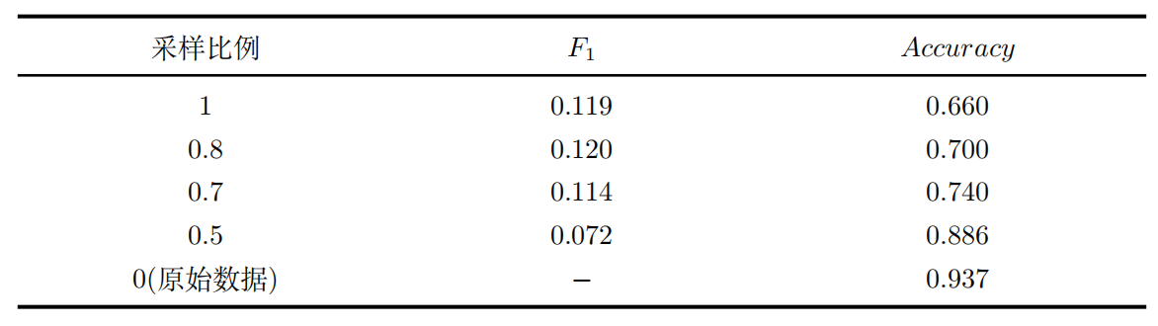
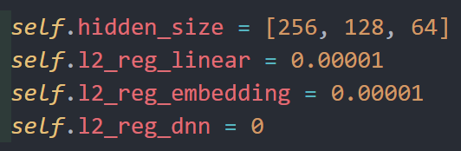
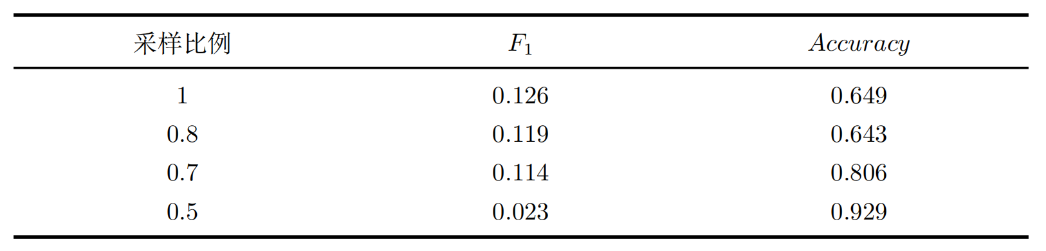
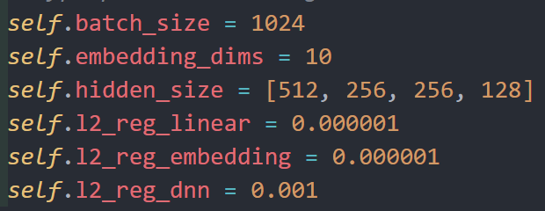

DeepFM预测结果
训练效果
超参数选择
图：DeepFM模型默认参数
表：默认参数，调整采样比例，训练至损失函数收敛
图：DeepFM模型经验参数
表：经验参数，调整采样比例，训练至损失函数收敛
两组参数均选取最佳采样比例，调整Adam优化器学习率，训练至收敛，最好结果
Accuracy=80.9%，F1=0.113

